Slide 1
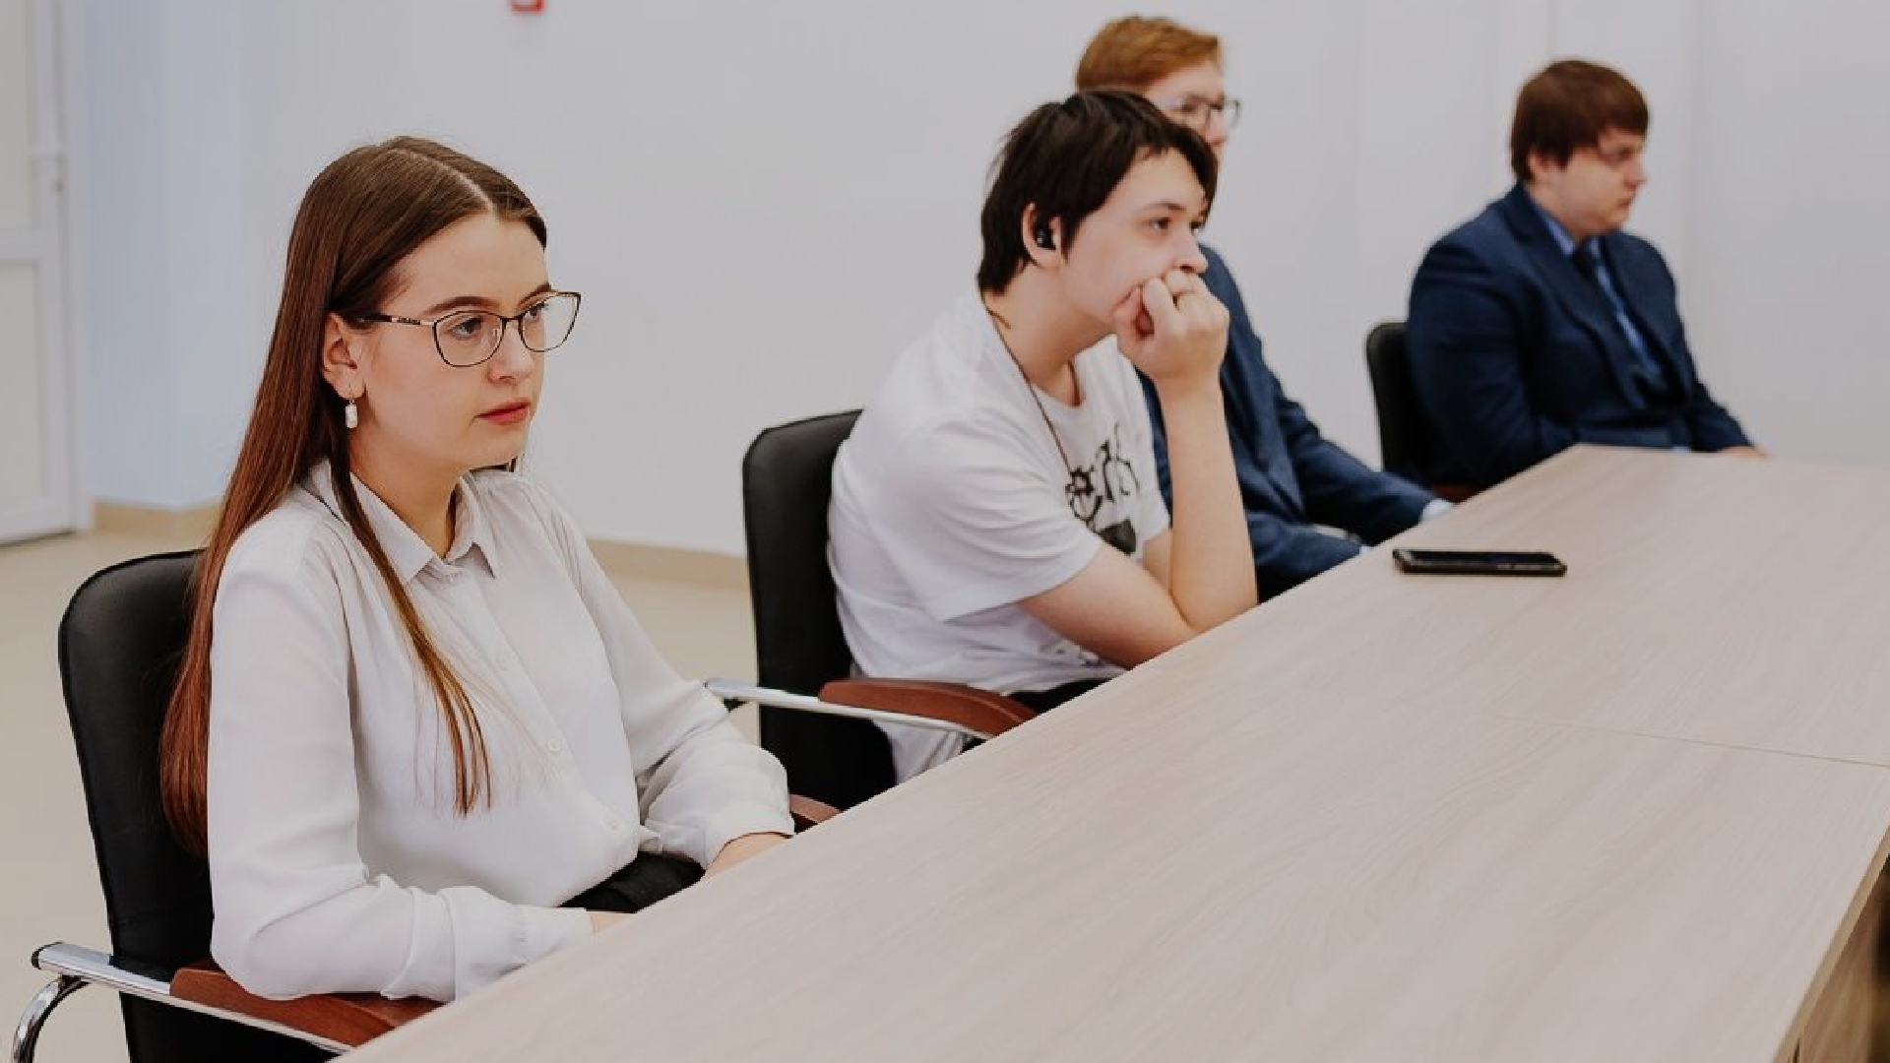
О подготовке к реализации Единой модели профориентации
на территории Республики Башкортостан
Кучаева Нурсиля Шакировна
заведующая сектором профориентационной работы ГАУ ДПО “Центр опережающей профессиональной подготовки
Республики Башкортостан”

Slide 2
Реализация Единой модели профориентации (далее - Профминимум)
Региональный оператор -
ГАУ ДПО “Центр опережающей профессиональной подготовки Республики Башкортостан
региональный оператор проекта “Билет в будущее” с 2020 года, координатор региональных профориентационных проектов
на основании приказа Министерства образования и науки Республики Башкортостан №1627 от 5 июля 2023 года
profmin02@mail.ru
Нормативно-правовая документация
https://copp-rb.ru/profminimum02
https://bvbinfo.ru/profminimum

Slide 3
Реализация Единой модели профориентации
№ | Направления | Мероприятия | Ответственные
01 | Профильные, в том числе предпрофессиональные классы | сформированы предпрофессиональные классы на основе профильного обучения формирование учебных планов заключение соглашений и формирование планов Профминимума с ПОО, ВУЗ и работодателями | заместители директоров ОО
02 | Урочная деятельность | профориентационный компонент встроен в учебные занятия | заместители директоров ОО, педагоги-предметники
03 | Внеурочная деятельность | с 2021 года реализация Всероссийский уроков профориентации (октябрь), с 2023 года каждый четверг 1 ч будет посвящен профориентации в рамках курса “Россия-мои горизонты” (с учетом регионального компонента) | заместители директоров ОО, классные руководители

Slide 4
Реализация Единой модели профориентации
№ | Направления | Мероприятия | Ответственные
04 | Практико- ориентированный модуль | Профессиональные пробы, Проектная деятельность, Экскурсии (ВО, СПО, работодатели) Чемпионаты профмастерства Региональные профориентационные проекты Выставка-практикум “Лаборатория будущего” | заместители директоров ОО
05 | Дополнительное образование | Навигаторы дополнительного образования | Педагоги дополнительного образования
06 | Профессиональное обучение | На базе ПОО и ВО будут организованы программы профессионального обучения | заместители директоров ПОО и ВО
07 | Взаимодействие с родителями | Всероссийские родительские собрания Республиканские родительские собрания Школьные родительские собрания Организация Дни открытых дверей Экскурсии в ВО и ПОО Встречи с представителями предприятий | заместители директоров ОО

Slide 5
Уровни Профминимума

Slide 6
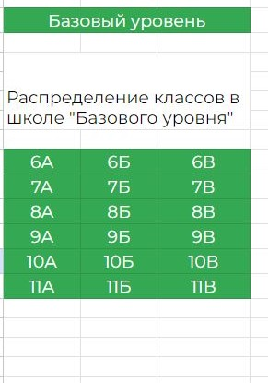
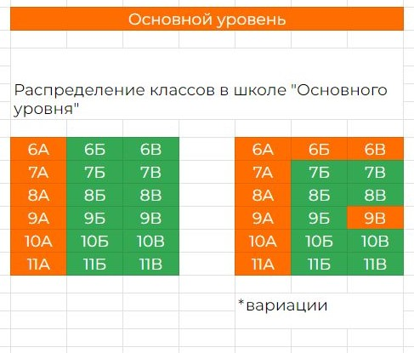
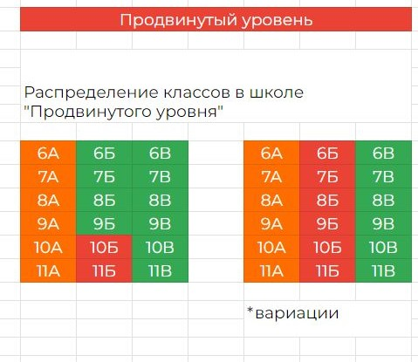
Распределение по классам

Slide 7
Компоненты Единой модели профориентации
Предпрофессиональные классы
педагогические (психолого- педагогические) классы
IT-классы
агроклассы
кадетские классы
инженерные классы авиастроительной направленности
медицинские классы и др.
Важно - подписанное соглашение
Билет в будущее
В Регионе данный проект реализуется с 2020 года. На данный момент в проекте принимает участие более 700 школ.
В 2023 году проектом будут охвачены более 36 000 обучающихся.
Направления
Выставка-практикум «Лаборатория будущего»
Профессиональные пробы на базе колледжей и университетов
Всероссийские профориентационные уроки
Фестиваль профессий «Билет в будущее»
Диагностики
Работа с педагогами (зональные собрания)
Профобучение
Организации высшего и профессионального образования ежегодного предлагают ряд программ профессионального обучения, где каждый школьник и родитель может записаться на свое усмотрение
✔ Совещание по вопросам организации 2 этапа проекта
– после 20 августа, в онлайн формате

Slide 8
Компоненты Единой модели профориентации
курс “Россия - мои горизонты”
Курс будет организован в рамках внеурочной деятельности в обязательном порядке в каждой школе по четвергам (1 час).
Уроки ведут классные руководители и другие педагогические работники.
Практико-ориентированный модуль
В Республике Башкортостан существует ряд проектов профессионального самоопределения, где школьники знакомятся с миром профессий Региона.
В рамках данных проектов ежегодно организуют экскурсии, профессиональные пробы и дни открытых дверей на базе ПОО, ВО и предприятий
Проекты в 2023-2024 году:
Программа популяризации ФП
«Профессионалитет»
Билет в будущее
Фестиваль «Билет в будущее» (сентябрь)
Экскурсии на предприятия
Единый дни открых дверей (ноябрь/апрель)
Единый день мастер-классов (февраль) Онлайн-фестиваль «Профсреда»
Профессионалы/Абилимпикс
Движение Первых – Труд. Призвание
Дни карьеры
Профориентационные практики ОО
Ряд образовательных организаций самостоятельно организуют сетевое взаимодействие с представителями муниципальных предприятий, организуя совместные профориентационные мероприятия.
Навигаторы ДПО
В Республике Башкортостан функционирует “Навигатор дополнительного образования”, где школьники могут познакомится с программами дополнительного образования и записаться на них.

Slide 9
Дальнейшие шаги
Срок | Мероприятия
до 1 августа | назначить ответственного за организацию профориентационной работы (не ниже заместителя директора) определить ответственных специалистов по организации профориентационной работы из числа педагогических работников (педагог-предметник, классный руководитель, педагог- психолог и др.).
до 25 августа | разработать план профориентационной работы1 на 2023/2024 учебный год в соответствии с установленным уровнем реализации профминимума и региональным планом мероприятий профориентационной направленности
до 22 августа | заполнить отчет о готовности организации к реализации профминимума и направить муниципальному координатору
до 30 августа | провести разъяснительную работу с педагогическими работниками по реализации профминимума
до 1 сентября | разместить приказ, план по реализации Профминимума

Slide 10
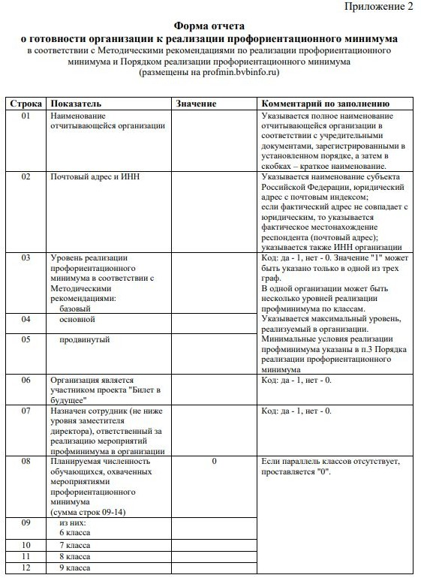
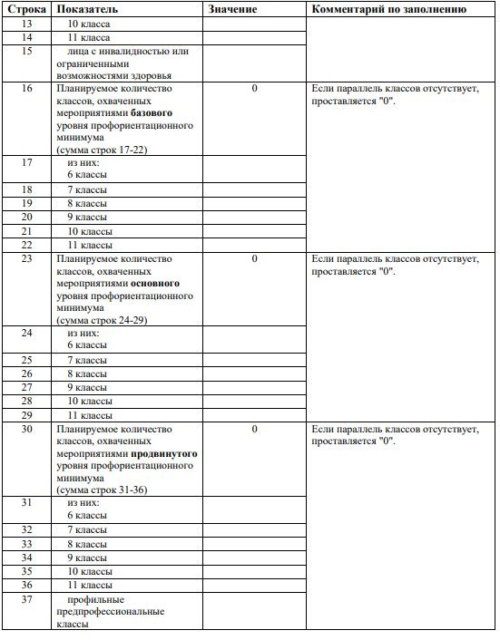

Slide 11
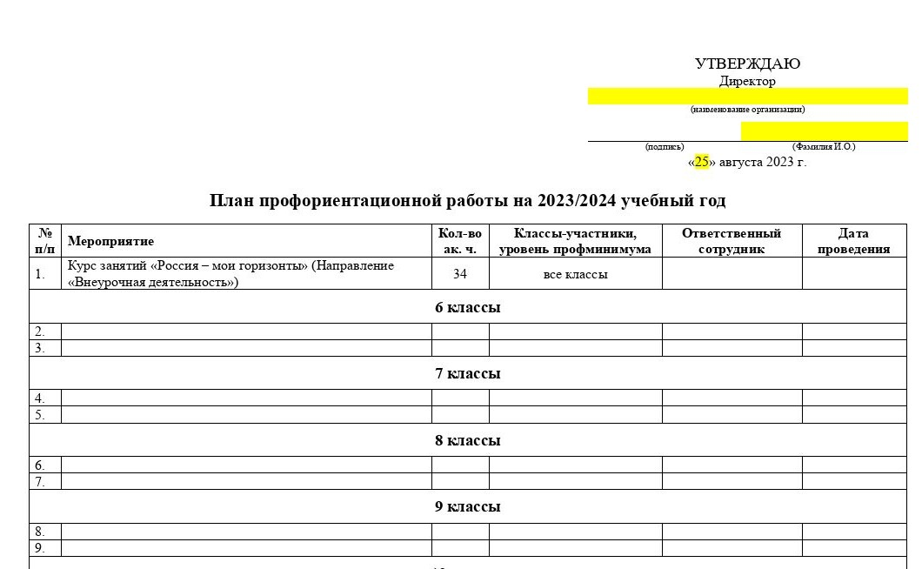

Slide 12
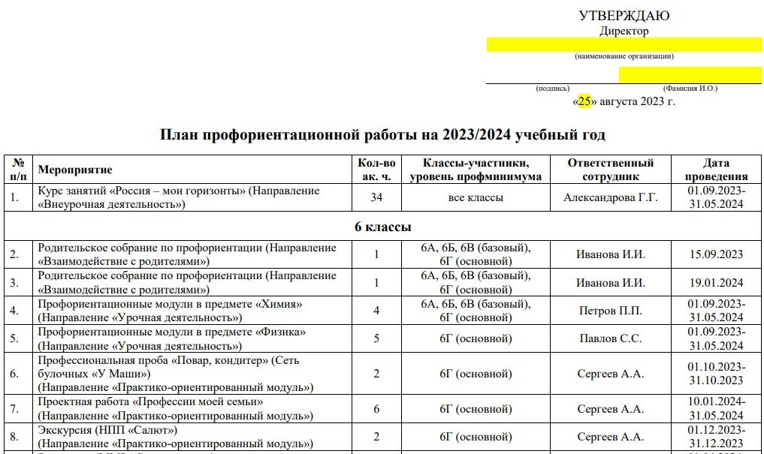

Slide 13
Подготовка к реализации Единой модели профориентации
Работа в муниципалитете
Видео-курс Единая модель профориентации в Республике Башкортостан (Инструктаж)
Курсы ПК
в рамках проекта “Билет в будущее”
На августовских совещаниях в муниципалитете и в школе рекомендовано дополнительно организовать секцию по вопросам реализации Профминимума в образовательных организациях, с приглашением представителей Министерства образования и науки РБ и регионального оператора ЦОПП Башкортостан
Каждая школа Региона может стать участником проекта “Билет в будущее” и пройти курсы ПК
Сотрудниками ЦОПП Башкортостан будет записан видео-курс, где подробно каждый участник Профминимума сможет:
познакомиться с компонентами Профминимума
узнать об инструментах и проектах Региона по реализации Профминимума
Курсы от ЦОПП
После 15 сентября

Slide 14
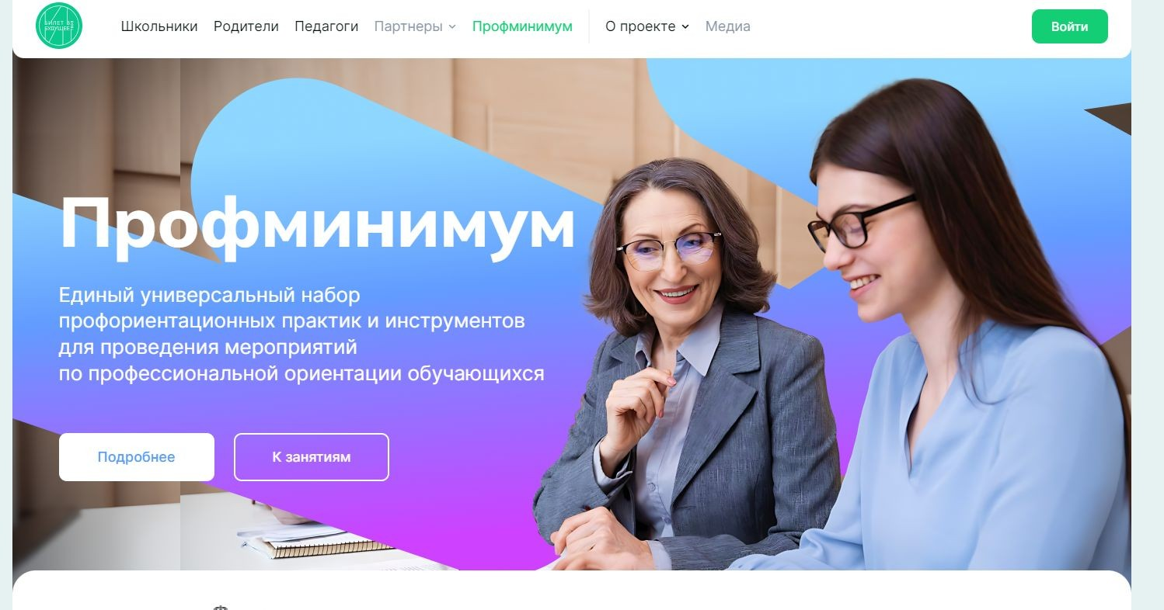

Slide 15
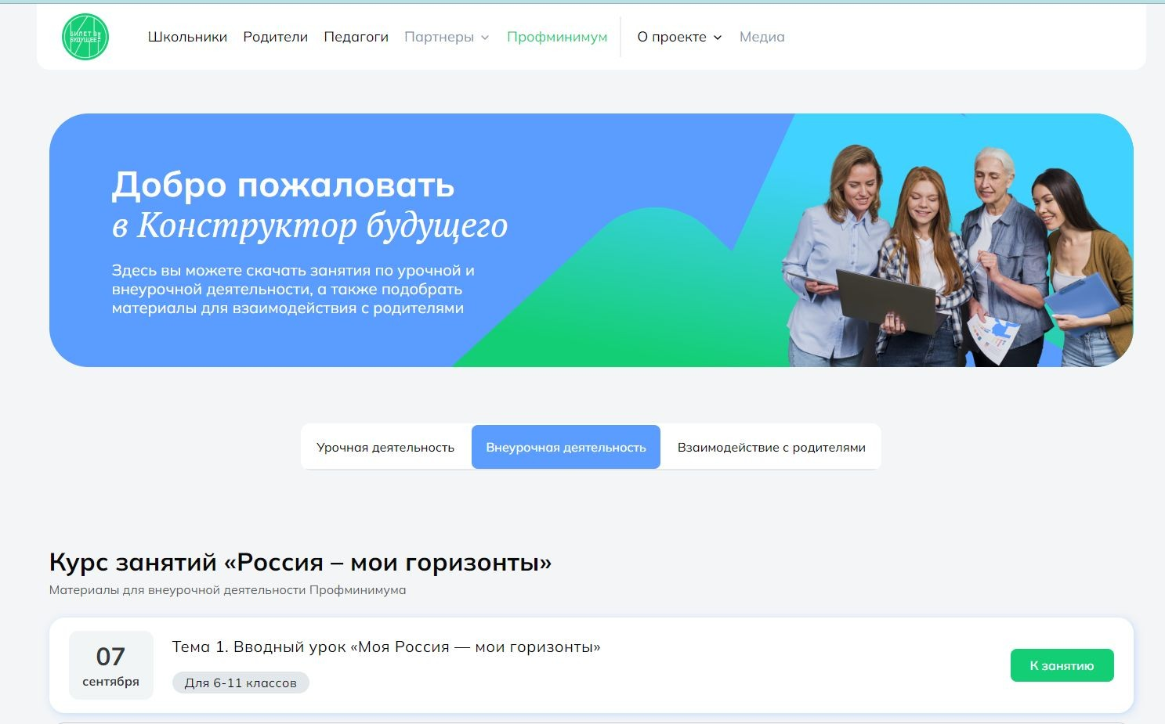

Slide 16
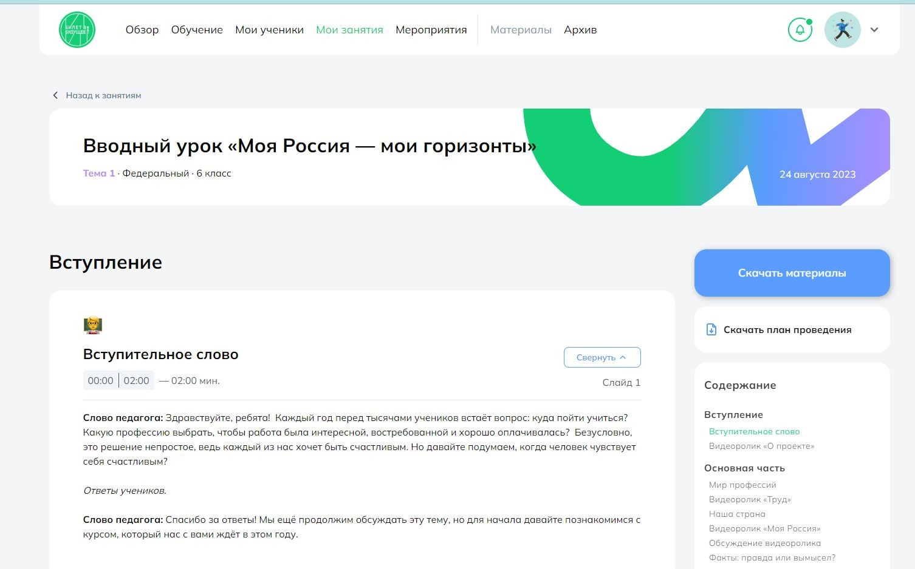

Slide 17
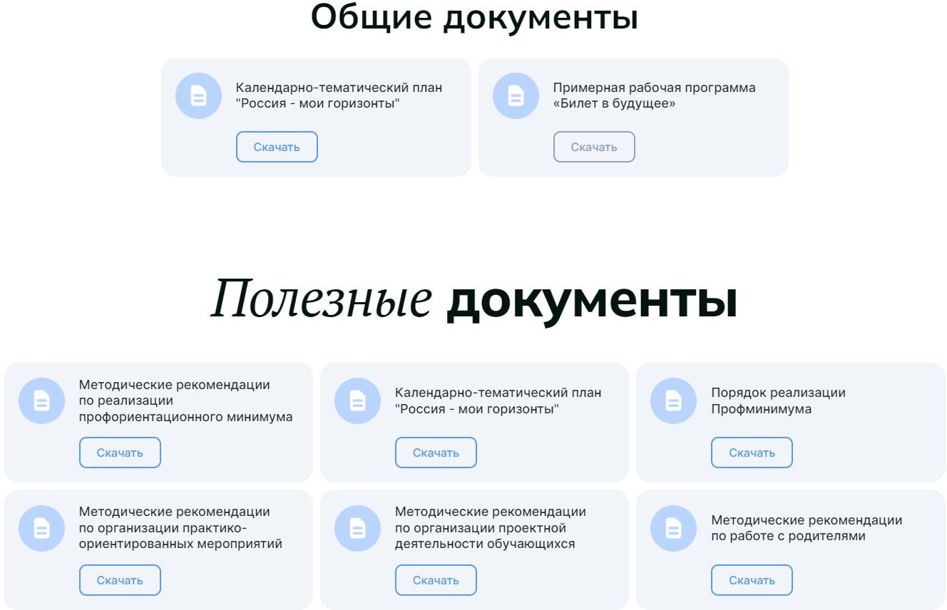

Slide 18
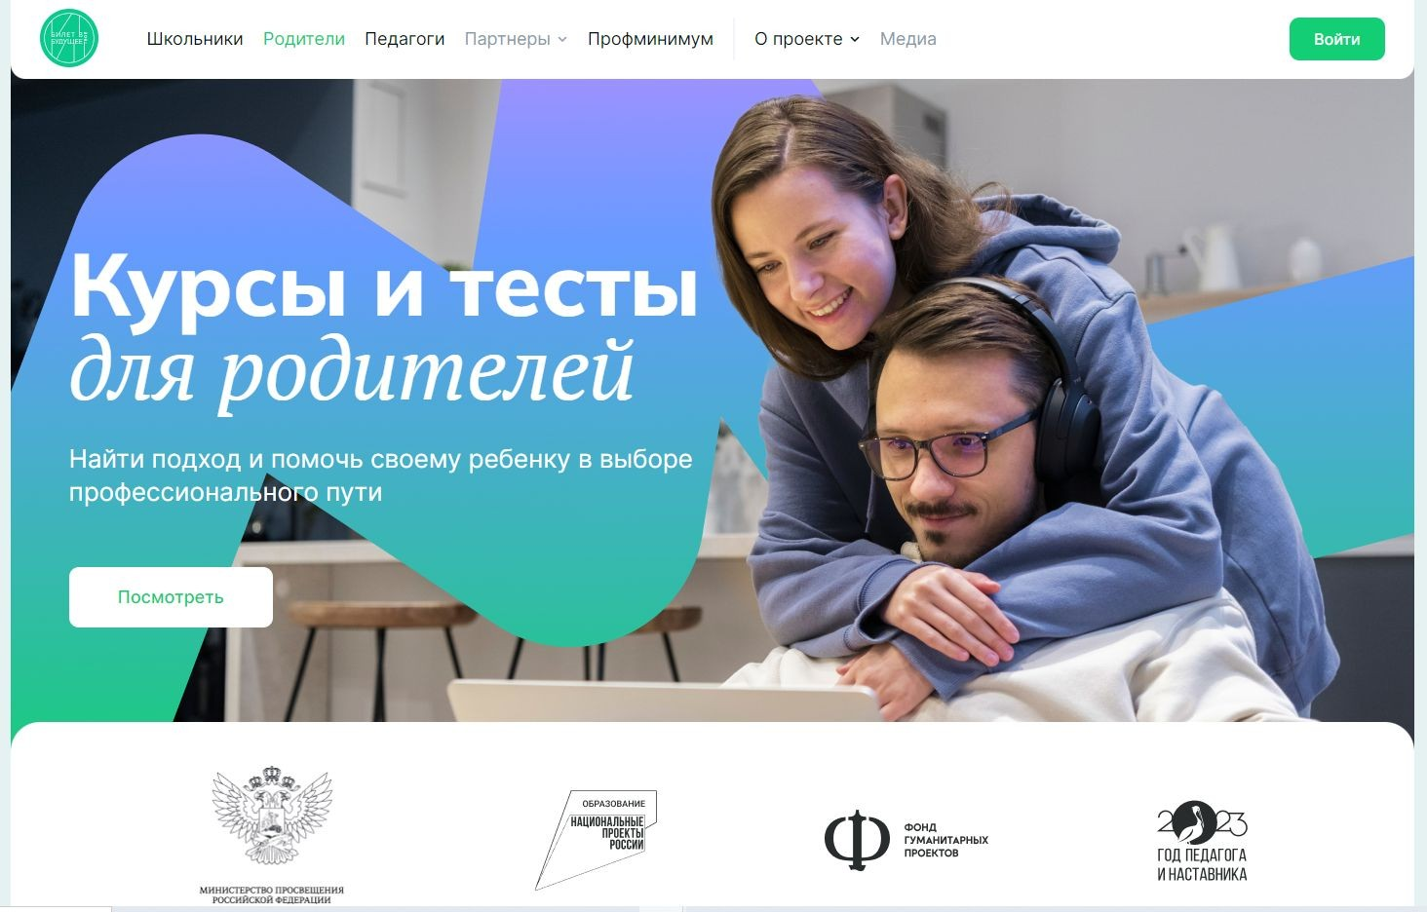

Slide 19
О подготовке к реализации Единой модели профориентации
на территории Республики Башкортостан
Кучаева Нурсиля Шакировна
заведующая сектором профориентационной работы ГАУ ДПО “Центр опережающей профессиональной подготовки
Республики Башкортостан”
profmin02@mail.ru https://t.me/profminimum02

